Slide 1
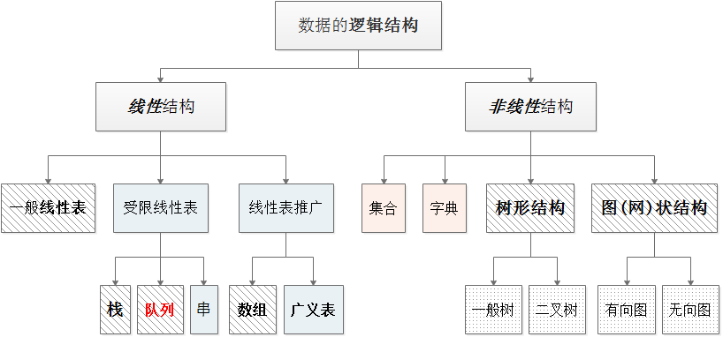
第四章 队列 (Queue)
College of Computer & Information Sciences, FAFU

Slide 2

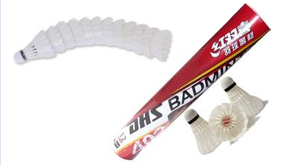
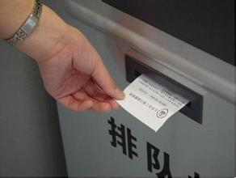
队列——示例1

Slide 3
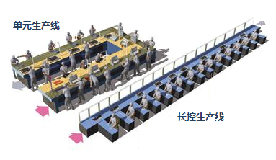
队列——示例2
【例1】生产流水线

Slide 4
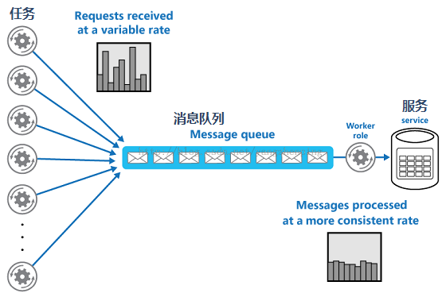
队列——示例3
【例2】消息队列

Slide 5
队列——示例4
【例3】计算机中的缓冲区
高速缓冲存储器 Cache
文件缓冲区
打印缓冲区
键盘缓冲区
采样数据缓冲区
Windows消息队列

Slide 6
内 容 提 纲
1.概念与术语
定义与特点
队
列
定义、特点
静态、动态
顺序存储
循环队列
2.存储结构
链式存储
定义、特点
3.运算及实现
基于顺序队列
入队、出队等
基于链队列
入&出队
4.队列的应用
消息队列、电子阻尼…

Slide 7
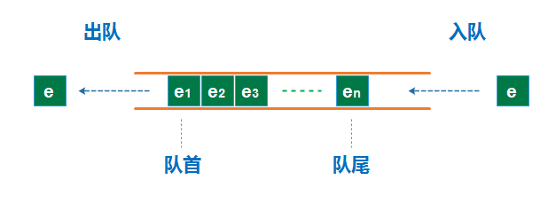
1. 队列(Queue)概述
栈和队列是两种应用非常广泛的数据结构，它们都来自线性表数据结构，都是“操作受限”的线性表。
队列的逻辑结构：
队列：是限制仅在表尾插入和表首删除元素的线性表
先进先出 (FIFO)，后进后出 (LILO)

Slide 8
1. 队列相关概念
队列(Queue)：也是运算受限的线性表。
是一种先进先出(First In First Out ，简称FIFO)的线性表。只允许在表的一端进行插入，而在另一端进行删除。
队首(front)：允许进行删除的一端称为队首。
队尾(rear)：允许进行插入的一端称为队尾。
队列中没有元素时称为空队列。
在空队列中依次加入元素a₁, a₂, …, a_{n}之后，a₁是队首元素，a_{n}是队尾元素。显然，退出队列的次序也只能是a₁, a₂, …, a_{n} ，即队列的修改是依先进先出的原则进行的。
出队
a₁ , a₂ , … , a_{n}
入队
队首
队尾

Slide 9
2. 队列的存储结构
队列的存储结构分为：顺序和链式存储2种方式
队列的静态顺序存储表示
循环队列
队列的顺序存储表示
队列的动态顺序存储表示
队列的存储表示
队列的链式存储表示

Slide 10
2.1. 队列的顺序存储表示
利用一组连续的存储单元(一维数组) 依次存放从队首到队尾的各个元素，称为顺序队列。
对于队列，和顺序栈相类似，也有动态和静态之分。
本课程主要讲授静态顺序队列;
动态顺序队列与静态顺序队列类似，略过！

Slide 11
2.1.1. 队列的静态顺序存储表示
静态顺序队列的类型定义
#define MAX_SIZE 100
typedef struct queue {
ElemType array[MAX_SIZE] ;
int front ; //队头指针
int rear ; //队尾指针
} SqQueue;
队首指针(front) 和 队尾指针(rear)，分别指向队首元素和队尾元素。
4
3
2
1
rear
front
0
array

Slide 12

2.1.1. 队列的静态顺序存储表示
与栈类似，队列进行顺序存储时，也常空出1个数组元素空间！目的：
(1) 识别队列空 和 队列满 2种状态;
(2) 规避队列数组下标越界[非法]的问题;
后续
基于此结构
进行介绍
b
a
b
a
4
4
4
3
3
3
rear
rear
2
2
2
1
1
1
rear
front
0
front
0
front
0
(1) 初始时刻的空队列
front=0; rear=0;
(2) 空出尾元素的队列
front指向队头元素
rear指向队尾的下一位置
(3) 空出首元素的队列
front指向队头的上一位置
rear指向队尾元素

Slide 13
2.1.1.队列的静态顺序存储表示
对于图右所示的“顺序队列”的存储表示:
初始化：front = rear = 0。
入队
将新元素e插入rear所指的位置，然后rear加1。
出队
删去front所指的元素，然后front加1，并返回被删元素。
队列为空：front==rear。
队满：rear==MAX_SIZE-1。
可见，此结构下，非空队列里：队首指针始终指向队头元素，而队尾指针始终指向队尾元素的下一位置。
b
a
4
3
rear
2
1
front
0
Notes:
队满：rear==MAX_SIZE-1（或 front==rear）。

Slide 14
2.1.1.队列的静态顺序存储表示:“假溢出”
在顺序队列的入队和出队操作中，头&尾指针只增加不减小，致使被删除元素的空间永远无法重新利用。
因此，尽管队列中实际元素个数可能远远小于数组大小，但可能由于尾指针巳超出向量空间的上界而不能做入队操作。该现象称为“假溢出”!
rear
4
a₃
a₂
a₁
4
4
a₅
a₄
4
rear
3
rear
3
front
3
front
3
2
2
2
2
1
1
1
1
rear
front
0
front
0
0
0
(a)空队列
(b)入队3个元素
(c)出队3个元素
(d)再入队2个元素
（rear越界,队列假满）
【例】数组大小为5 的顺序队列中，队首front & 队尾rear 指针随元素入队和出队操作变化的情况，如图所示!

Slide 15
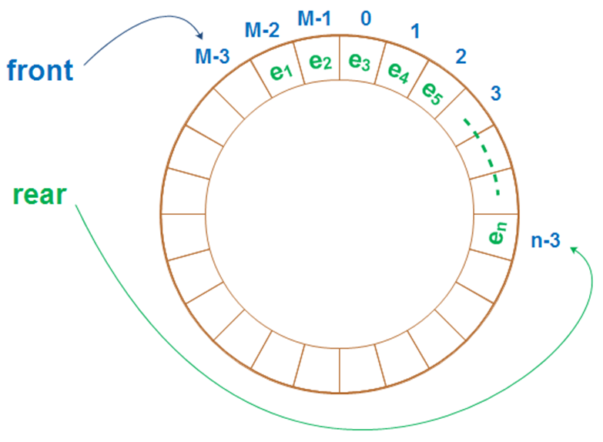
2.1.2. 循环队列
为充分利用数组空间，克服 “假溢出”现象，常用方法是：将为队列分配的数组空间看成为一个首尾相接的圆环，并称这种队列为循环队列(Circular Queue)。
物理上是顺序表，逻辑上是循环顺序表;
在循环队列中进行出队、入队操作时，队首、队尾指针仍要加1，朝前移动;
只不过当队首、队尾指针指向数组上界(MAX_SIZE-1)时，其加1操作的结果是:指向数组的下界0;

Slide 16
2.1.2. 循环队列（续1/3）
循环意义下的加1操作可以描述为：
if (i+1==MAX_SIZE) i=0 ;
else i++ ;
其中：i 代表 队首指针(front) 或 队尾指针(rear)
用模运算可简化为：i = (i+1)%MAX_SIZE ;
显然，为循环队列所分配的空间可以被充分利用，除非向量空间真的被队列元素全部占用，否则不会上溢。因此，真正实用的顺序队列是: 循环队列。

Slide 17
2.1.2. 循环队列（续2/3）
【例】设有循环队列QU[0，5]，其初始状态是front=rear=0，各种操作后队列的头、尾指针的状态变化情况如图所示。
rear
front
front
d
e
front
0
1
0
1
0
1
5
2
5
2
b
5
2
b
4
3
4
3
4
3
rear
g
rear
g
(a) 空队列
(b) d, e, b, g入队
(c) d, e出队
rear
rear
k
front
k
k
r
0
1
0
1
0
1
j
5
2
b
j
5
2
j
5
2
p
4
3
4
3
4
3
i
g
i
front
i
rear
front
(d) i, j, k入队
(e) b, g出队
(f) r, p, s, t入队

Slide 18
2.1.2. 循环队列（续3/3）
循环队列，入队时尾指针向前追赶头指针，出队时头指针向前追赶尾指针，故队空和队满时头尾指针均相等。因此，无法通过front==rear来判断队列“空”还是“满”。
解决此问题的方法（1）：约定入队前，测试尾指针在循环意义下加1后是否等于头指针，若相等则认为队满。即：
rear所指的单元 始终为空。
循环队列为空：front==rear 。
循环队列满：(rear+1)%MAX_SIZE ==front。
解决此问题的方法（2）：增设一个队长分量 len
队空条件： len == 0
队满条件： len == M

Slide 19
2.2. 队列的链式存储表示
队列的链式存储结构简称为链队列，
是限制仅在表头进行删除操作和表尾进行插入操作的单链表。
链队列需要两类不同的结点：数据元素结点，队列的队首指针和队尾指针的结点，如图所示。
数据元素结点类型定义
typedef struct qnode {
ElemType data;
struct qnode *next;
} QNode;
队首&尾指针结点类型定义typedef struct linkqueue {
QNode *front, *rear;
} LinkQueue;
data
指针结点
front
数据元素结点
rear

Slide 20
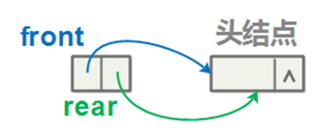
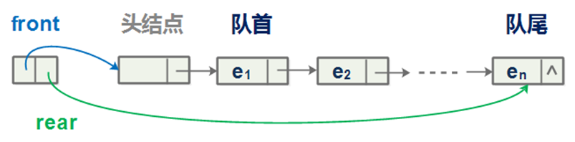
2.2. 队列的链式存储表示
链队列的示意图
(a) 空队列
(b) 非空队列

Slide 21
2.2. 链队列运算时的指针变化
链队的操作实际上是单链表的操作
只不过是：删除在表头进行，插入在表尾进行。
插入、删除时分别修改不同的指针。
链队运算及指针变化如图所示。
front
∧
rear
(a) 空队列
front
x ∧
rear
(b) x入队
front
x
y ∧
rear
(c) y再入队
front
x
y ∧
rear
(d) x出队
图 队列操作及指针变化

Slide 22
3. 队列的抽象数据类型定义
抽象数据类型定义
ADT Queue {
数据对象：D ={ ai|ai∈ElemSet, i=1, 2, ..., n, n >= 0 }
数据关系：R = {<ai-1, ai> | ai-1, ai∈D, i=2, 3,…, n }
约定a1端为队首, an端为队尾。
基本操作：
Create()：创建一个空队列；
EmptyQue()：若队列为空，则返回true ，否则返回flase ；
......
InsertQue(x) ：向队尾插入元素x；
DeleteQue(x) ：删除队首元素x；
} ADT Queue;

Slide 23
3. 队列的基本运算
初始化 initiate(Q)
求队长 length(Q)
入队 insert_queue(Q, e)
出队 delete_queue(Q)
取队首 getFront(Q)
判队空 empty(Q)

Slide 24
3. 基于循环队列的运算实现
循环队列的类型定义
循环队列的初始化

Slide 25
3. 基于循环队列的运算实现
循环队列的入队

Slide 26
3. 基于循环队列的运算实现
循环队列的出队

Slide 27
3. 基于链队列的运算实现
链队列的入队和出队

Slide 28
3. 基于链队列的运算实现
链队列的类型(数据元素 + 队首&尾指针)定义

Slide 29
3. 基于链队列的运算实现
链队列的初始化

Slide 30
3. 基于链队列的运算实现
链队列的入队

Slide 31
3. 基于链队列的运算实现
链队列的出队

Slide 32
3. 基于链队列的运算实现
链队列的销毁

Slide 33
4. 队列的应用: A.Windows消息
【例1】Windows的消息处理
消息 (message): Windows发出的一个通知
系统消息队列(system message queue)
Windows维护
线程消息队列(thread message queue)
每个GUI线程有一个

Slide 34
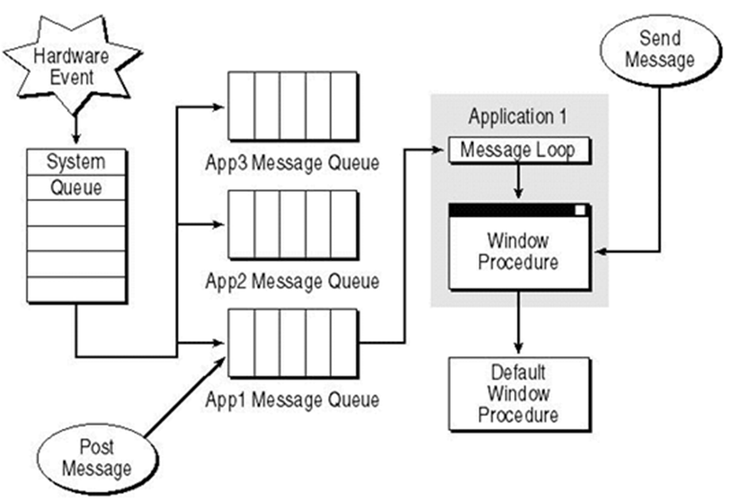
4. 队列的应用: A.Windows消息
【例1】Windows的消息处理: 示意图

Slide 35
4. 队列的应用: A.Windows消息
消息数据类型
typedef struct {
HWND hwnd; // 窗口句柄, 发生在哪个窗口上
UINT message; // 消息标识号 ( WM_MOUSEMOVE, WM_LBUTTONDOWN, ... )
WPARAM wParam; // 消息参数1
LPARAM lParam; // 消息参数2
DWORD time;
POINT pt;
} MSG;

Slide 36
4. 队列的应用: A.Windows消息
Message loop in Microsoft Windows
int WINAPI WinMain(HINSTANCE hInstance, HINSTANCE, LPSTR lpCmdLine, int nCmdShow) {
MSG msg;
BOOL bRet;
while((bRet = GetMessage(&msg, NULL, 0, 0)) != 0) {
if(bRet == -1) {
// Handle Error
} else {
TranslateMessage(&msg);
DispatchMessage(&msg);
}
}
return msg.wParam;
}

Slide 37
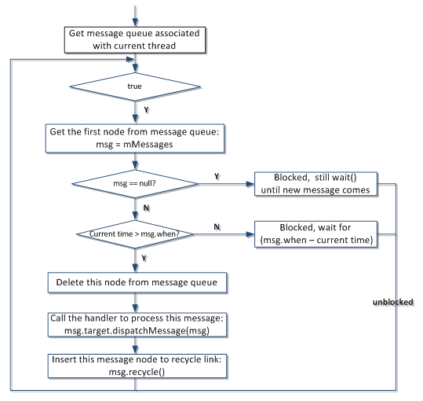
4. 队列的应用: A.Windows消息
消息处理流程示意图

Slide 38
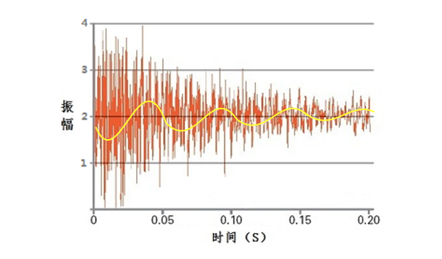
4. 队列的应用: B.电子阻尼
【例2】电子阻尼的实现原理

Slide 39
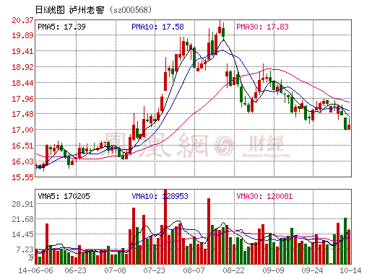
4. 队列的应用: C.股票交易曲线
【例3】股票交易曲线

Slide 40
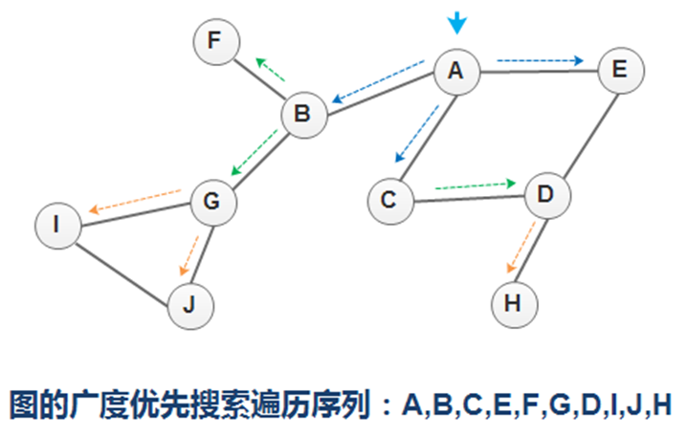
4. 队列的应用: D.图的广度优先搜索
【例4】图的广度优先搜索

Slide 41
习 题
循环队列的优点是什么?如何判断它的空和满?
设有一个静态顺序队列，向量大小为MAX，判断队列为空的条件是什么？队列满的条件是什么?
设Q[0,6]是一个静态顺序队列，初始状态为front = rear = 0，请画出做完下列操作后队列的头尾指针的状态变化情况，若不能入对，请指出其元素，并说明理由。
a, b, c, d 入队
a, b, c 出队
i , j , k , l , m 入队
d, i 出队
n, o, p, q, r 入队

Slide 42
习 题（续）
设有一个静态循环队列，向量大小为MAX，判断队列为空的条件是什么？队列满的条件是什么?
假设Q[0,5]是一个循环队列，初始状态为front=rear=0，请画出做完下列操作后队列的头尾指针的状态变化情况，若不能入对，请指出其元素，并说明理由。
d, e, b, g, h 入队
d, e 出队
i , j , k , l , m 入队
b 出队
n, o, p, q, r 入队

Slide 43
课外阅读
双端队列
https://en.wikipedia.org/wiki/Double-ended_queue
http://www.cnblogs.com/silence250627170/archive/2011/07/24/2115692.html
优先队列
https://en.wikipedia.org/wiki/Priority_queue
http://blog.sina.com.cn/s/blog_713bacc50101f1m7.html
消息队列
http://www.oschina.net/translate/top-10-uses-for-message-queue

